Slide 1

UNIVERSIDAD NACIONAL DE INGENIERÍA
Faculta de Ingeniería Industrial y de Sistemas
Maestría en Inteligencia Artificial
Implementación de un Chatbot de LLaMA 3
como Guía Digital de Plantas Medicinales
GRUPO 7
Mamani Cayo, Eduard
Parado Sosa, Daniel
Rosales Fierro, Jesús
2025-I

Slide 2
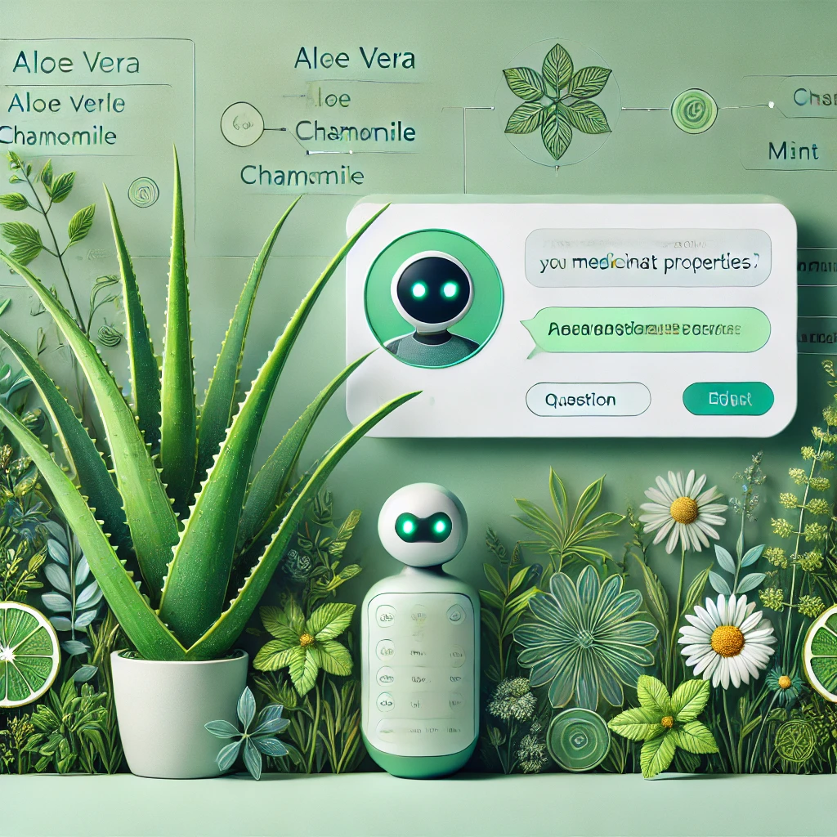
Problemática
La información sobre plantas medicinales suele estar dispersa, desorganizada y en formatos inconsistentes, lo que exige un esfuerzo considerable de limpieza y estructuración. Además, ajustar el modelo LLaMA 3 con técnicas avanzadas como LoRA y cuantización 4-bit requiere conocimientos técnicos y un equilibrio cuidadoso para evitar problemas como el overfitting. Por otro lado, garantizar la escalabilidad, rapidez y precisión del modelo en aplicaciones reales implica superar limitaciones computacionales y optimizar su despliegue.

Slide 3
Trabajos Relacionados
Se sustenta en varias investigaciones relevantes en los campos de machine learning, procesamiento del lenguaje natural (NLP) y etnobotánica:
Aprovechamiento de la IA en la agricultura ayurvédica: un chatbot de RAG para plantas medicinales
Autores: Biplov Paneru, Bipul Thapa, Bishwash Paneru
Resumen: Presenta un chatbot RAG que identifica plantas medicinales mediante modelos híbridos (DeiT + VGG16) con 96.75% de precisión, ofreciendo información sobre beneficios y usos en ayurveda para agricultores de Nepal e India
2. Modelos de lenguaje pequeños para chatbots médicos personales
Autores: Matteo Magnini, Gianluca Aguzzi, Sara Montagna
Resumen: Evalúa Small Language Models (SLMs) locales para chatbots médicos centrados en privacidad y auto-gestión de hipertensión, demostrando que modelos pequeños pueden ser confiables sin enviar datos a la nube
3. Inteligencia artificial en el descubrimiento de fármacos de productos naturales
Autores: Amit Gangwal, Antonio Lavecchia
Resumen: Revisión sobre cómo IA, ML y DL aceleran el descubrimiento de fármacos a partir de productos naturales, incluyendo diseño de moléculas, predicción de propiedades y drug repurposing

Slide 4
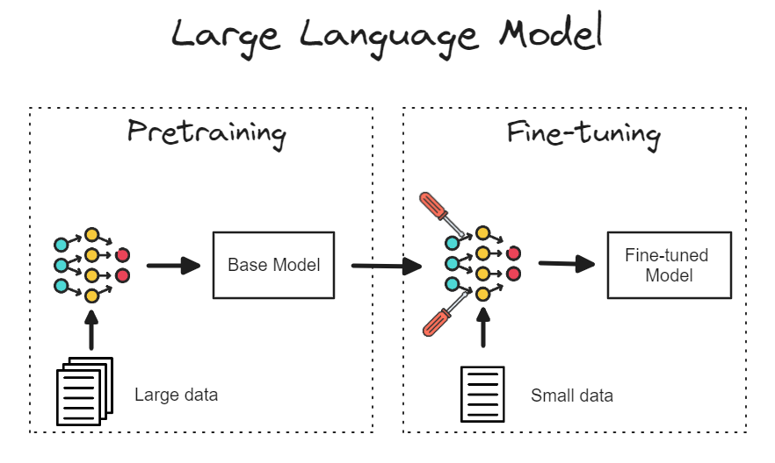
Fine-Tuning
El fine-tuning es el proceso de ajustar un modelo pre-entrenado, como LLaMA 3, para tareas específicas mediante el aprendizaje de patrones en un conjunto de datos especializado. Este enfoque permite aprovechar la capacidad general del modelo y adaptarlo a dominios concretos, como las propiedades medicinales de plantas.
Modelo Pre-entrenado:
LLaMA 3: Un modelo de lenguaje avanzado con conocimiento general, optimizado para generación de texto y comprensión contextual.
Conjunto de Datos Específicos:
{
"instruction": "Instrucción clara y específica para el modelo",
"input": "Contexto o información adicional necesaria para responder (puede estar vacío)",
"output": "Respuesta esperada o generada por el modelo"
}
Técnicas de Optimización:
LoRA (Low-Rank Adaptation): Ajusta solo los mecanismos de atención, reduciendo la cantidad de parámetros entrenables.
Hiperparámetros

Slide 5
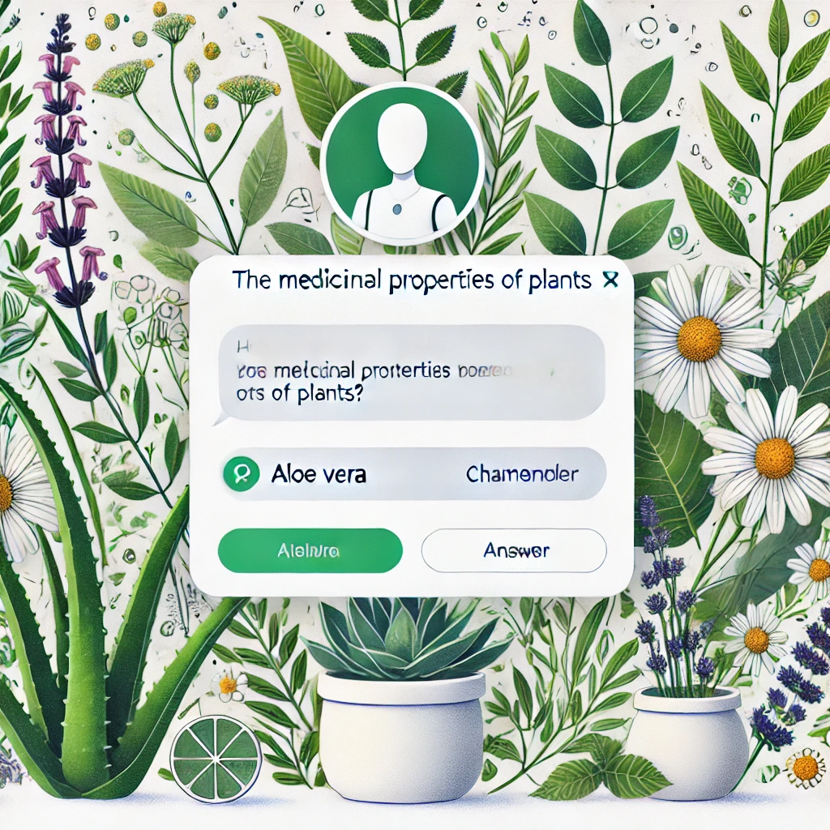
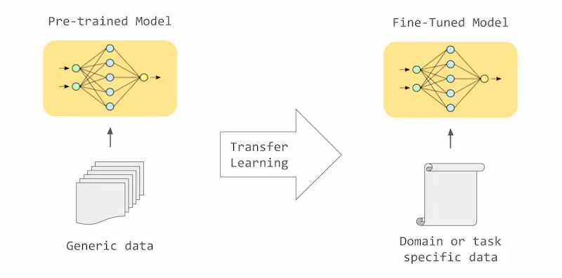
Ventajas del
Fine-Tuning
Aplicaciones en el Proyecto
Eficiencia: Requiere menos datos y recursos que entrenar un modelo desde cero.
Personalización: Responde a necesidades específicas del dominio (e.g., plantas medicinales).
Escalabilidad: Es adaptable a diferentes contextos y aplicaciones.
Generación de respuestas precisas y contextualizadas sobre las propiedades curativas de plantas.
Personalización para usuarios en sectores como salud, herbolaria y farmacognosia.

Slide 6
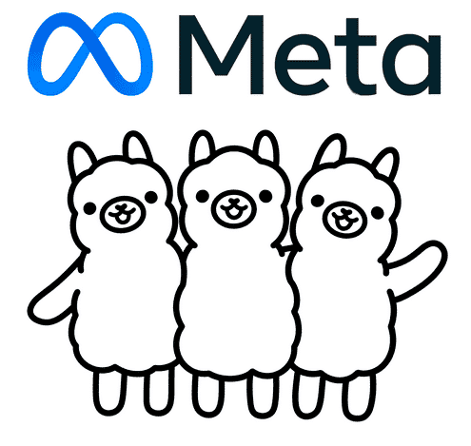
LLaMA 3
LLaMA 3.2 – 3B (Large Language Model Meta AI) es un modelo de lenguaje avanzado desarrollado por Meta, diseñado para comprender y generar texto natural de alta calidad. Su capacidad para adaptarse a tareas específicas lo convierte en una herramienta ideal para proyectos como la generación de respuestas sobre plantas medicinales.
Características Clave de LLaMA 3
Arquitectura Moderna:
Basada en transformadores, optimizados para tareas de procesamiento del lenguaje natural (NLP).
Compatible con técnicas avanzadas como LoRA y cuantización 4-bit.
Tamaños de Modelo:
Disponible en configuraciones de 7B, 13B, y 70B parámetros.
LLaMA 3.2-3B es ideal para entrenar en GPUs con recursos limitados.

Slide 7
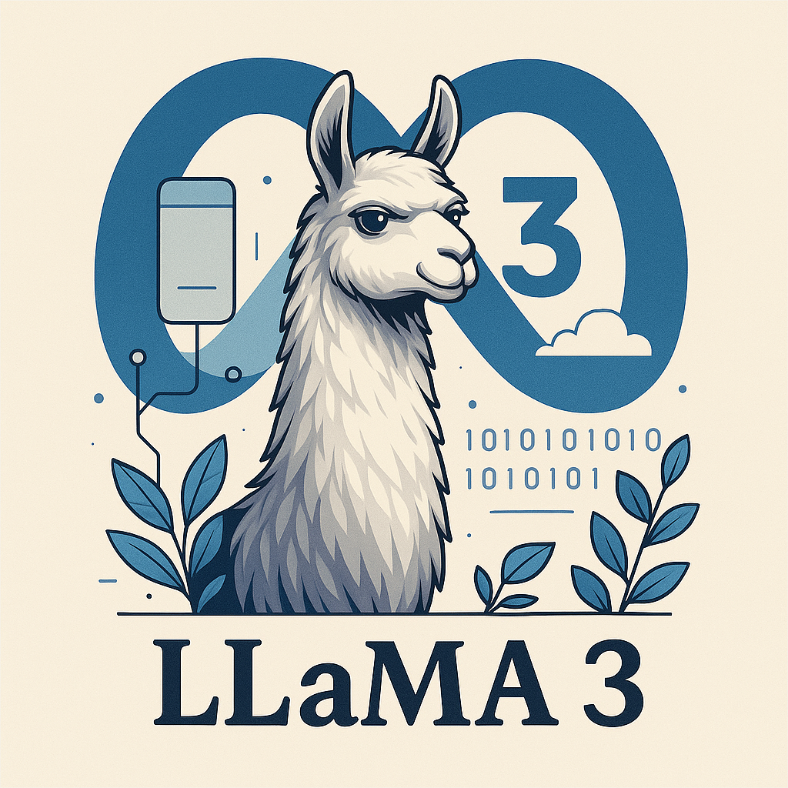
LlaMA 3
Capacidades Pre-entrenadas:
Entrenado en un amplio conjunto de datos para capturar conocimiento general.
Excelente comprensión contextual y generación de texto.
Flexibilidad para Fine-Tuning:
Permite personalizarse para tareas específicas con conjuntos de datos especializados, como propiedades curativas de plantas.
Optimización Computacional:
Compatible con cuantización 4-bit, lo que reduce significativamente el uso de memoria.
Admite estrategias como el checkpointing para manejar modelos grandes en hardware limitado.

Slide 8
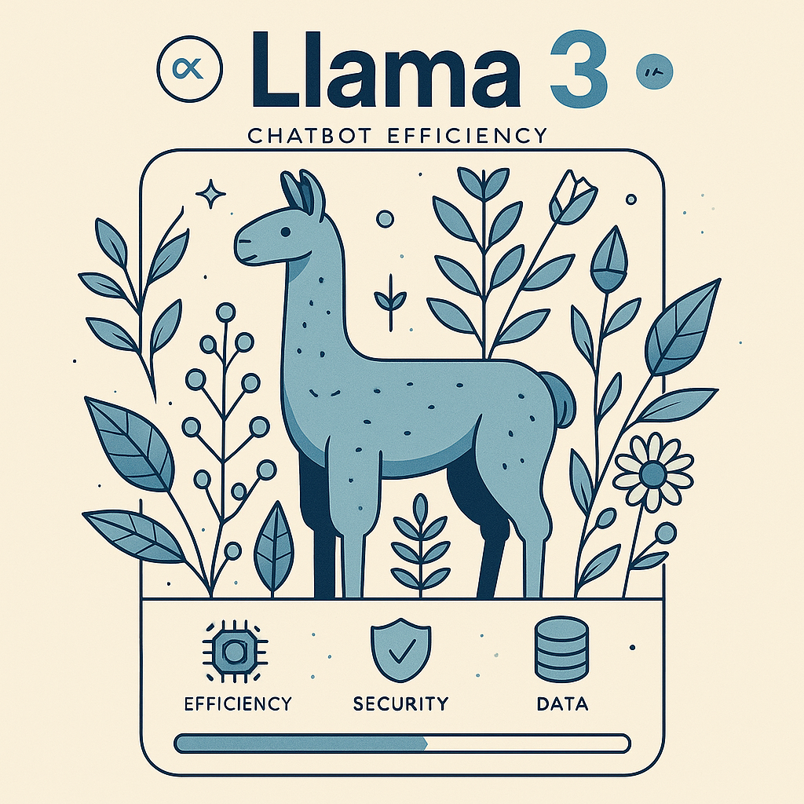
Ventajas de Usar LLaMA 3 en el Proyecto
Alta Calidad de Respuestas:
Genera texto coherente y preciso, adaptado a las consultas sobre plantas medicinales.
Escalabilidad:
Puede ampliarse para diferentes dominios y tareas con configuraciones personalizables.
Integración con Herramientas Modernas:
Compatible con bibliotecas como transformers y peft para facilitar el fine-tuning.

Slide 9
Lora
LoRA es una técnica de ajuste de modelos de lenguaje que permite modificar únicamente una pequeña parte de sus parámetros, manteniendo el resto fijo. Esto reduce significativamente los recursos computacionales necesarios para el fine-tuning, haciéndolo ideal para modelos grandes como LLaMA 3.
¿Cómo Funciona LoRA?
Descomposición de la Matriz:
En lugar de entrenar toda la matriz de pesos en un modelo, LoRA descompone esta matriz en dos matrices de menor rango.
Solo se ajustan estas matrices de menor rango durante el entrenamiento, dejando los pesos originales intactos.
Adaptación por Capas:
LoRA se aplica principalmente a los mecanismos de atención en los transformadores, optimizando su capacidad para capturar relaciones específicas en los datos de entrada.
Técnicas de Regulación:
Dropout: Reduce el sobreajuste durante el entrenamiento.
Alpha Scaling: Controla el impacto de las matrices ajustadas en el modelo original.

Slide 10
RAG
RAG es una técnica que mejora los modelos de lenguaje como LLaMA 3 al combinar generación de texto con recuperación de información externa.En lugar de depender solo del conocimiento interno del modelo, RAG busca información relevante en una base de datos vectorial antes de generar la respuesta, aumentando su precisión y actualizando el conocimiento sin reentrenamiento completo.
¿Cómo Funciona RAG?
Recuperación de Contexto:
Convierte la consulta en embeddings y busca los documentos más relevantes en un índice vectorial (FAISS, Chroma, Milvus).
Recupera fragmentos de información actualizados y relacionados con la pregunta.
Generación con Contexto:
LLaMA 3 recibe la consulta junto con los fragmentos recuperados.
Genera una respuesta fundamentada, reduciendo errores y alucinaciones.
Beneficios de RAG en LLaMA 3
Actualización Dinámica: Usa nueva información sin volver a entrenar el modelo.
Mayor Precisión: Integra datos reales, reduciendo alucinaciones.
Eficiencia: Permite aprovechar LLaMA 3 de forma ligera junto a FAISS/Chroma.

Slide 11
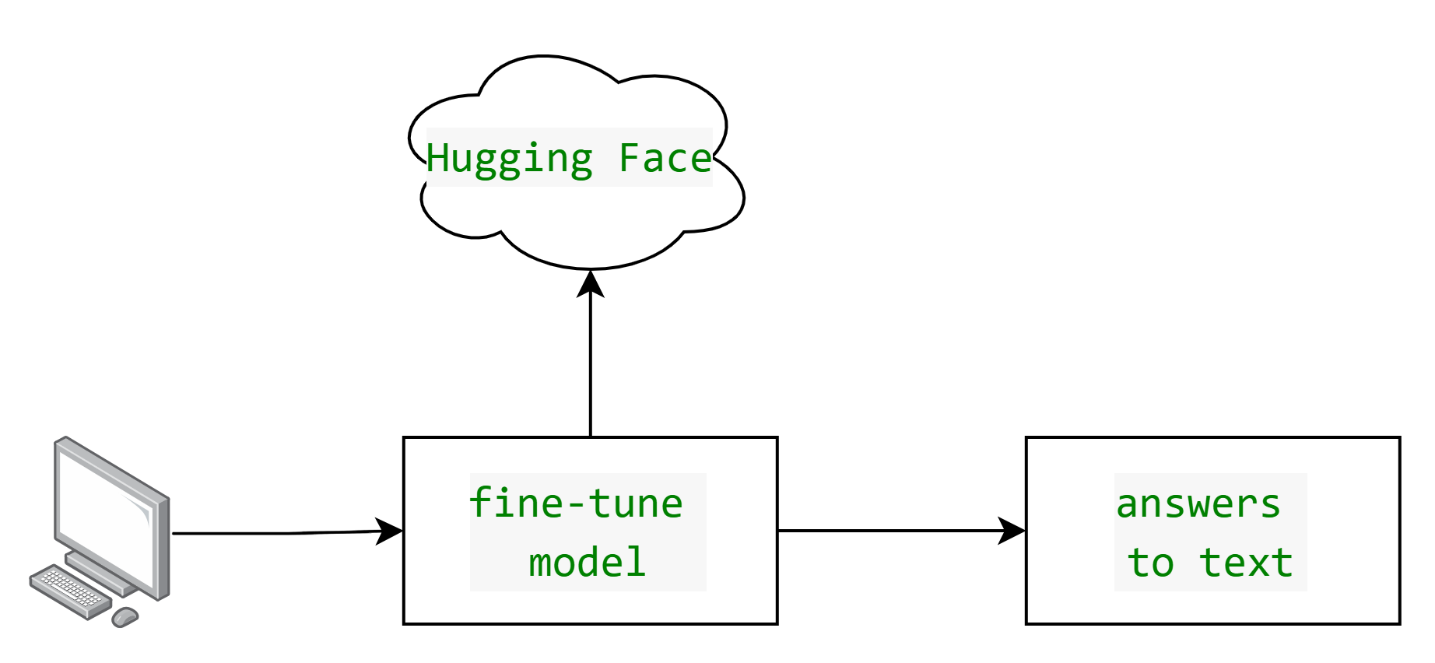
Flujo de Trabajo para Fine-Tuning y Despliegue de un Modelo LlaMA 3

Slide 12


Slide 13
Recolección de Datos
Fuentes de Información
libros de medicina natural
libros de medicina alternativa
libro de plantas medicinales

Slide 14


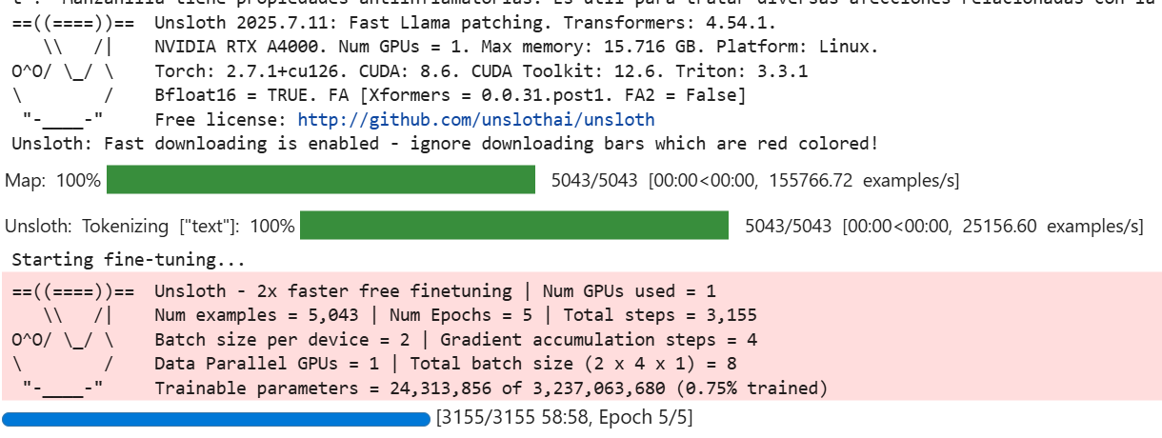
Configuración del Entorno

Slide 15
Configuración del Entorno (Librerias)
!pip install -U torch langchain-community langchain langgraph faiss-cpu sentence-transformers transformers datasets accelerate peft bitsandbytes unsloth
!pip install -U langchain-huggingface tf-keras trl

Slide 16
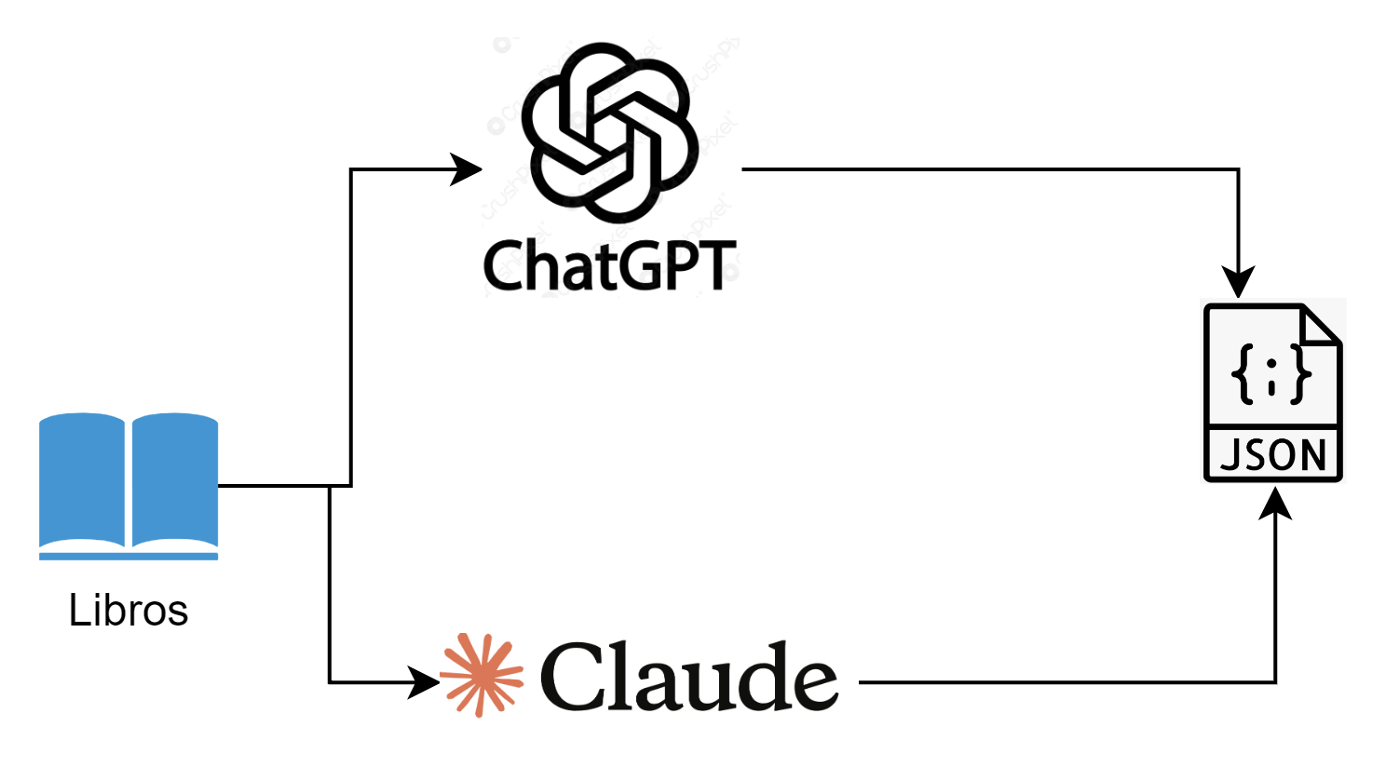
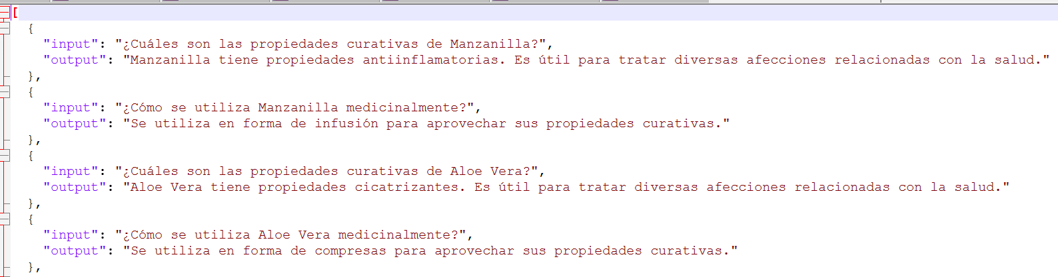
Preparación de Datos
datasetMedNat.json

Slide 17
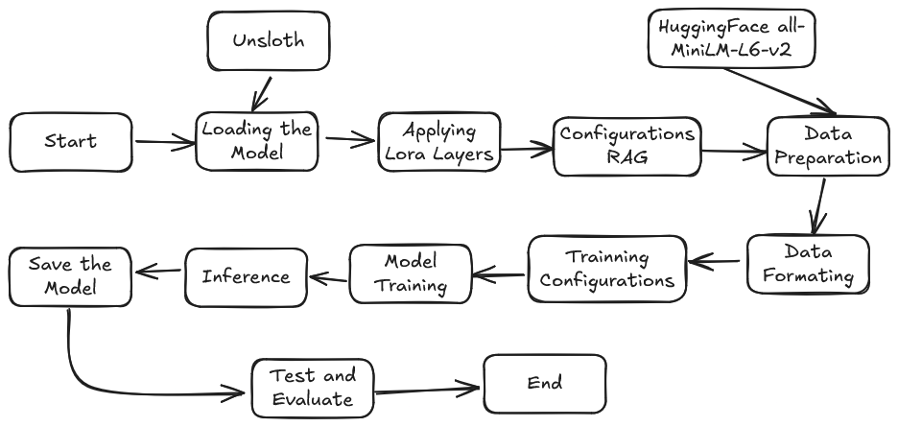
Pipeline de Fine-Tuning

Slide 18
Configuración del Modelo
# --- Carga del modelo base ---
# Carga el modelo Llama-3.2-3B cuantizado en 4-bit para eficiencia
model, tokenizer = FastLanguageModel.from_pretrained(
model_name="unsloth/Llama-3.2-3B-Instruct-bnb-4bit", # Nombre del modelo base en HF (cuantizado 4-bit)
max_seq_length=max_seq_length, # Máx. longitud de entrada (tokens)
load_in_4bit=load_in_4bit, # Carga el modelo en 4 bits (menos memoria)
token=hf_token # Token de acceso a Hugging Face
)
# --- Configuración de LoRA (ajuste eficiente) ---
# Aplica parámetros LoRA para entrenar solo partes del modelo (menos memoria)
model = FastLanguageModel.get_peft_model(
model,
r=16, # Rango LoRA: más alto = más capacidad
target_modules=[ # Capas específicas del modelo a entrenar con LoRA
"q_proj", "k_proj", "v_proj", "o_proj",
"gate_proj", "up_proj", "down_proj"
],
lora_alpha=16, # Escalado de las actualizaciones LoRA
lora_dropout=0, # Dropout en LoRA (0 = sin regularización)
bias="none", # No se ajustan los bias
use_gradient_checkpointing="unsloth" # Reduce uso de memoria en entrenamiento
)

Slide 19
Configuración de Parámetros de Entrenamiento
training_args = TrainingArguments(
per_device_train_batch_size=2, # Tamaño del batch por GPU
gradient_accumulation_steps=4, # Acumula gradientes para simular batch más grande
num_train_epochs=5, # Número total de épocas
# max_steps=100, # Opcional: pasos totales (usa en lugar de epochs)
learning_rate=2e-4, # Tasa de aprendizaje base
fp16=not torch.cuda.is_bf16_supported(), # Usa float16 si no hay soporte para bf16
bf16=torch.cuda.is_bf16_supported(), # Usa bfloat16 si está disponible (más estable)
logging_steps=1, # Frecuencia de logs (cada N pasos)
logging_strategy="steps", # Estrategia de log: por pasos
save_strategy="epoch", # Guardar modelo al final de cada época
output_dir=output_dir, # Carpeta de salida para checkpoints
report_to="none", # Desactiva integración con wandb/tensorboard
optim="adamw_8bit", # Optimizador eficiente (8-bit AdamW)
weight_decay=0.01, # Penalización L2 (para evitar sobreajuste)
lr_scheduler_type="linear", # Tipo de scheduler para el LR
seed=3407, # Semilla para reproducibilidad
warmup_ratio=0.05, # Porcentaje de warmup sobre el total de pasos
disable_tqdm=False, # Muestra barra de progreso (TQDM)
)

Slide 20
Configuración de Parámetros de Entrenamiento
trainer = SFTTrainer(
model=model, # Modelo base (ya con LoRA aplicado)
train_dataset=dataset, # Dataset de entrenamiento
# dataset_text_field="text", # (opcional) Campo de texto en el dataset
tokenizer=tokenizer, # Tokenizer para preprocesar el texto
args=training_args, # Argumentos de entrenamiento
callbacks=[logging_callback], # Callback personalizado (para logs)
)
# --- Configuración de RAG (Recuperación Aumentada por Generación) ---
# Crea documentos a partir de las entradas del dataset para usar como contexto
documents = [Document(page_content=item["input"], metadata={"source": "user_input"}) for item in dataset]
# Modelo de embeddings para convertir texto en vectores
embeddings = HuggingFaceEmbeddings(model_name="sentence-transformers/all-MiniLM-L6-v2")
# Crea la base de datos vectorial con FAISS para búsqueda semántica
vector_store = FAISS.from_documents(documents, embeddings)

Slide 21
Diagrama de Flujo
+-------------------+
| Entrada/Configuración |
+-------------------+
↓
+-------------------+
| Cargar y Preprocesar Dataset |
+-------------------+
↓
+-------------------+
| Configurar RAG (FAISS) |
+-------------------+
↓
+-------------------+
| Formatear Datos para Entrenamiento |
+-------------------+
↓
+-------------------+
| Cargar Modelo Base y Aplicar LoRA |
+-------------------+
↓
+-------------------+
| Definir TrainingArguments |
+-------------------+
↓
+-------------------+
| Inicializar SFTTrainer |
+-------------------+
↓
+-------------------+
| Entrenamiento (trainer.train()) |
+-------------------+
↓
+-------------------+
| Guardar Modelo y Tokenizador |
+-------------------+
↓
+-------------------+
| Generar Respuestas (RAG Workflow) |
+-------------------+
+-----------------------------+
| 1. Cargar Modelo Fine-Tuned |
| - Modelo: ./llama-3.2-3b-finetuned-rag |
| - Cuantización 4-bit |
+-----------------------------+
↓
+----------------------------+
| 2. Cargar Prompt Template |
| - Instrucción + Entrada + Respuesta |
+----------------------------+
↓
+----------------------------------+
| 3. Configurar Sistema de Chat |
| - RAG (opcional): |
| • Cargar embeddings |
| • Cargar FAISS (si se usa) |
| - Estado del chat (LangGraph) |
+----------------------------------+
↓
+----------------------------------+
| 4. Generar Respuesta |
| - Entrada del usuario |
| - Generar con modelo (max_new_tokens=200) |
| - Decodificar y limpiar salida |
+----------------------------------+
↓
+----------------------------------+
| 5. Mostrar Respuesta |
| - Imprimir respuesta completa |
+----------------------------------+
↓
+----------------------------------+
| 6. Interfaz Interactiva (Chat) |
| - Bucle: |
| • Usuario escribe |
| • 'salir' → terminar |
| • 'sugerencia' → modo sugerencias |
+----------------------------------+
Entrenamiento
Pruebas y Evaluacion

Slide 22
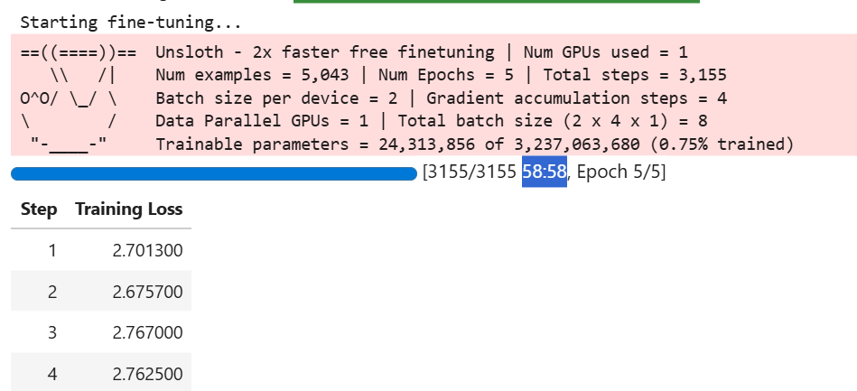
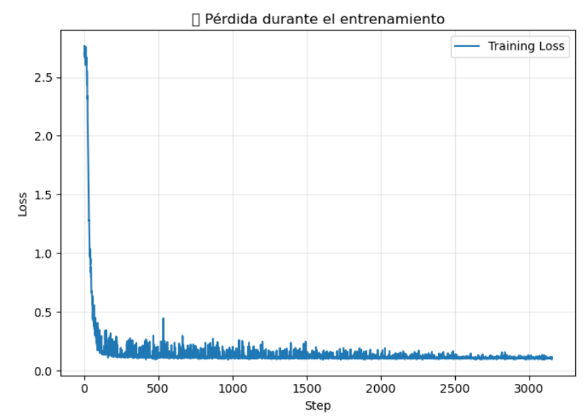
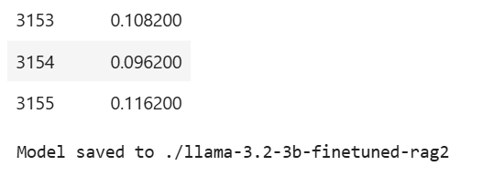
Resultados de Entrenamiento
Resumen de entrenamiento
Tiempo: 0.58 Horas
Dispositivo: NVIDIA RTX A4000
Nro Registros: 5500
Nro épocas: 5
Evidencia de Entrenamiento en JupyterHub - UNI

Slide 23
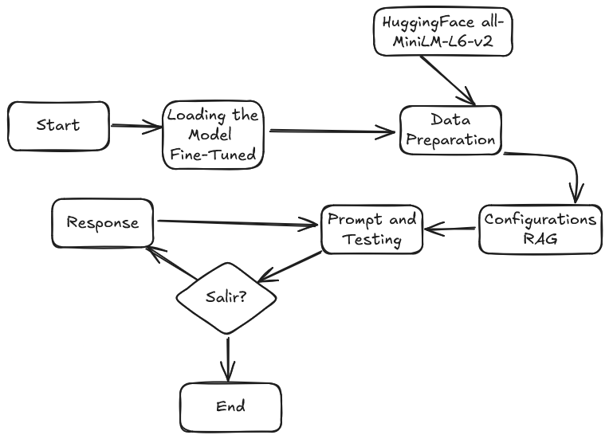
Prueba de Fine-Tuning de LLaMA-3
### Instruction:
{}
### Input:
{}
### Response:
{}"""

Slide 24
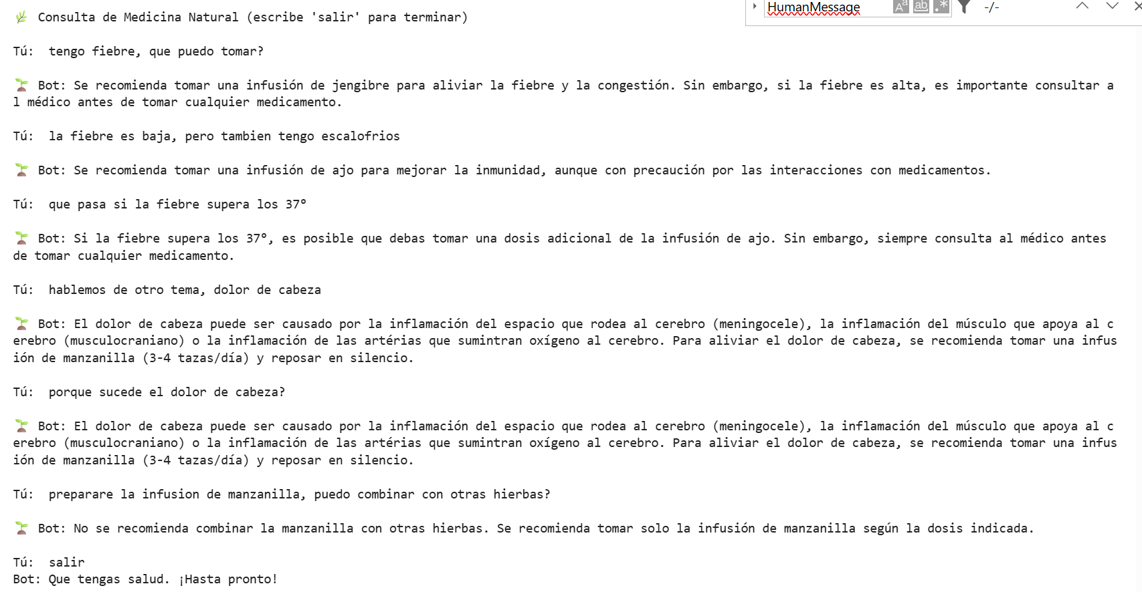
Generación de Chat

Slide 25
Conclusiones
Los resultados demuestran la efectividad del marco LoRA combinado con técnicas de Fine-Tuning para ajustar modelos grandes en entornos con recursos computacionales limitados. Este ajuste fino en particular logró reducir la pérdida en tareas de respuesta automática en el contexto de las plantas medicinales, mejorando el rendimiento en términos de calidad y precisión de las respuestas generadas.
Métricas clave como la pérdida final de 0.1162 y la pérdida promedio de 0.1528 indican una convergencia adecuada durante el entrenamiento. El modelo también demuestra una comprensión mejorada del dominio de plantas medicinales, generando respuestas coherentes y contextualmente relevante.
El conjunto de datos se limita a ciertas especies y propiedades, lo que restringe la capacidad del modelo para generalizar a nuevas plantas o contextos lo que evidencia la necesidad de enriquecer lo datos de entrenamiento.

Slide 26
Recomendaciones
Se recomienda enriquecer el conjunto de datos de entrenamiento con información sobre una variedad más amplia de especies de plantas medicinales y sus propiedades. Esto mejoraría la capacidad del modelo para generalizar y responder adecuadamente sobre un rango más diverso de plantas y contextos.
Se sugiere desarrollar herramientas de evaluación que incluyan métricas como la precisión contextual y la exhaustividad, para evaluar más profundamente el rendimiento del modelo en contextos reales y mejorar la calidad de las respuestas generadas.
Considerando que la información sobre plantas medicinales puede actualizarse y expandirse, sería beneficioso implementar un sistema de aprendizaje continuo. Esto permitiría que el modelo se mantenga actualizado y mejore su desempeño a medida que se dispone de nuevos datos o investigaciones.

Slide 27
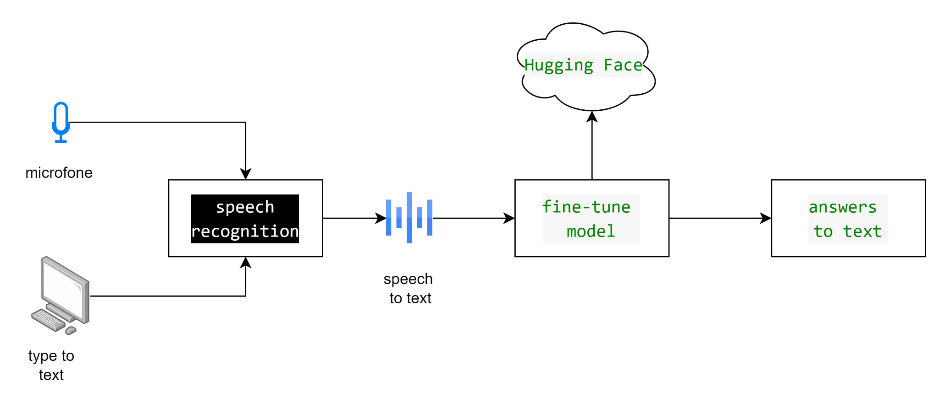
Anexos

